Slide 1
Применение в аквакультуре Влияние на рост, выживаемость и усвояемость корма (I)*
Структура эксперимента:
Мальков роху (Labeo rohita) кормили рационом с содержанием сырого протеина 30%, жиров – 6% и бетаина – 0%, 0,25%, 0,5% или 0,75% в течение 120 дней в закрытой воздухонасыщенной системе рециркуляции. Корм предоставлялся дважды в день в размере 5% от биомассы рыбы в течение первых 15 дней и 3% - в течение оставшегося срока.
(Kg)
* Shankar et. al, (2008) The Israeli Journal of Aquaculture - Bamidgeh, 60(2), 95-99.

Slide 2
Применение в аквакультуре Влияние на рост, выживаемость и усвояемость корма (I)*
Влияние на вес животного, удельный темп роста, выживаемость, конверсию корма (FCR), коэффициент эффективности протеина (PER)
(kg)
Наблюдения:
Во всех группах с бетаином бетаин значительно (p<0,05) повысил массу тела, удельный темп роста и коэффициент эффективности протеина, причём наилучшие показатели наблюдались при дозировке 0,25%. Дозировки 0,25% и 0,5% также повысили выживаемость. Дозировка 0,25% значительно (p<0,05) снизила FCR, а дозировки 0,5% и 0,75% численно снизили FCR.
Заключение:
Результаты предполагают, что бетаин может повысить выживаемость и темпы роста мальков роху.
* Shankar et. al, (2008) The Israeli Journal of Aquaculture - Bamidgeh, 60(2), 95-99.

Slide 3
Применение в аквакультуре Влияние на рост, выживаемость и усвояемость корма (I)*
Структура эксперимента:
Молодь каспийской воблы (Rutilus rutilus caspicus) (300 штук) со средним весом 1,91 ± 0,01 г и средней длинной 6,21 ± 0,07 см подверглась адаптации в течение 2 недель и затем была разделена на 3 группы по 100 рыбок в каждой с рационами с содержанием бетаина 0%, 0,5% и 1,0%. Корм предоставлялся в объёме 3% от массы тела 2 раза в день в течение 60 дней.
Базовый рацион
Материал | % | Материал | %
Рыбная мука | 29 | Минералы | 1
Рыбий жир | 5 | Витаминная добавка | 1
Соевая мука | 32,9 | Метионин | 1
Фитаза | 0,1 | Лизин | 1
Пшеничная мука | 14 | Дикальций фосфат | 1
Ячменная мука | 14
* Fatahi et. al, (2013) Scientific Journal of Animal Science 2(5),132-137 .

Slide 4
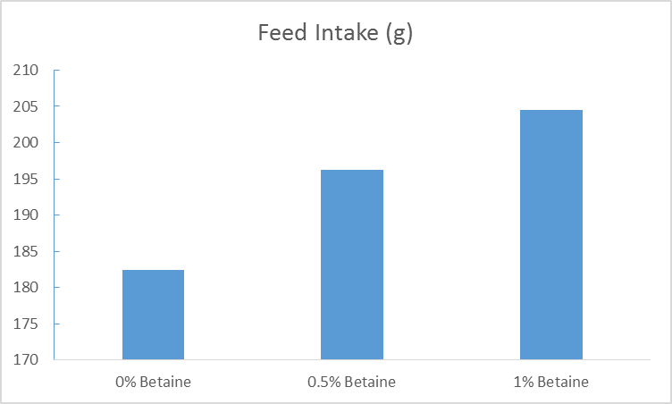
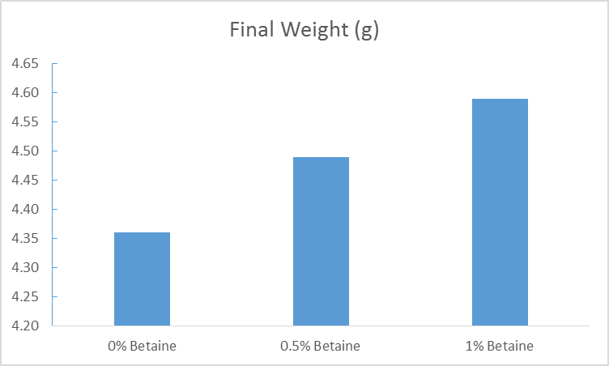
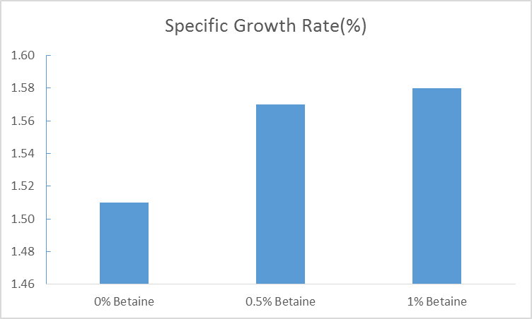
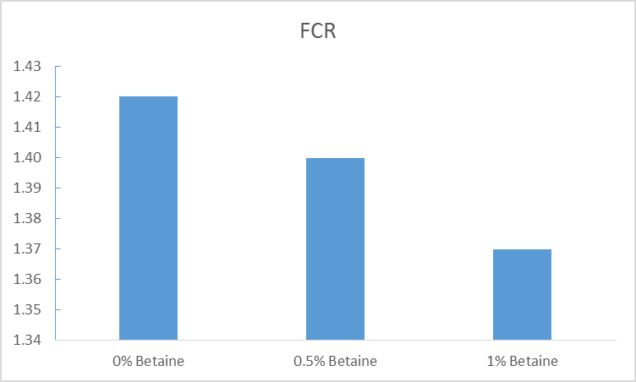
Применение в аквакультуре Влияние на рост, выживаемость и усвояемость корма (II)*
Влияние бетаина на потребление корма и конечную массу тела
Наблюдения:
Использование бетаина значительно (p<0,05) повысило потребление корма и численно повысило конечную массу тела, удельный темп роста и FCR.
Заключение:
Результаты предполагают, что бетаин может повысить потребление корма у молоди каспийской воблы.
* Fatahi et. al, (2013) Scientific Journal of Animal Science 2(5),132-137 .

Slide 5
Применение в аквакультуре Влияние на рост и усвояемость корма*
Структура эксперимента:
198 радужных форелей (Onchorynchus mykiss, средний вес 130 г) были подвержены голоданию в течение 24 часов, были взвешены с точностью до 0,1 г и случайным образом распределены в 9 экспериментальных резервуаров по 22 рыбы в каждом. Для кормления рыбы использовались экспериментальные рационы (рацион на растительной основе, рацион на растительной основе с содержанием бетаина и контрольный рацион на основе рыбной муки). Кормление осуществлялось вручную до видимого насыщения дважды в день (09:00 и 15:00), 6 дней в неделю.
* Tiril et. al, (2008) Israeli Journal of Aquaculture 60(1), 57-64.

Slide 6
Применение в аквакультуре Влияние на рост и усвояемость корма*
Влияние бетаина на рост и эффективность корма
Наблюдения:
Применение бетаина значительно (p<0,05) повысило привес, потребление корма и удельный темп роста рыбы, потребляющей рацион на растительной основе, до уровней, сопоставимых с рыбой, потребляющей рацион на основе рыбной муки.
Заключение:
Результаты предполагают, что использование бетаина позволяет применять растительные белки без снижения темпов роста радужной форели.
* Tiril et. al, (2008) Israeli Journal of Aquaculture 60(1), 57-64.

Slide 7
Применение в аквакультуре Рекомендации
Бетаин может использоваться в качестве эффективного аттрактанта для повышения потребления корма.
Бетаин может использоваться для повышения выживаемости молоди.
Для форели рекомендуемая дозировка составляет 1,5%.
Для лосося рекомендуемая дозировка составляет 1,0%.
Для Tilapia nilotica рекомендуемая дозировка составляет 0,8-1,0%.
Для карповых рекомендуемая дозировка составляет 0,3-0,8%.
Для Penaeus vannamei рекомендуемая дозировка составляет 0,1-0,3%.

